Slide 1
elipsa

Slide 2
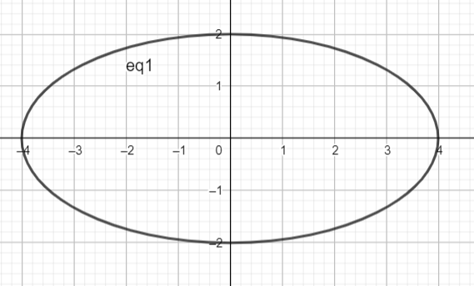

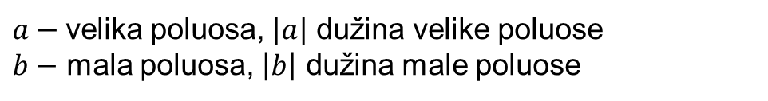




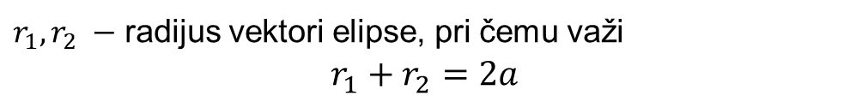


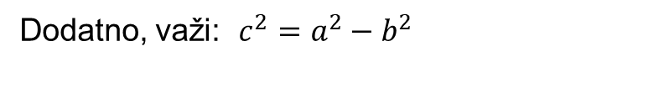
Osnovni pojmovi
Def: Elipsa je geometrijsko mjesto tačaka u ravni sa osobinom da je zbir rastojanja od dvije date tačke stalan. Te dvije date tačke nazivamo fokusima elipse.
$F_{1}\left(−c,0\right)$ i $F_{2}(c,0$) su fokusi (žiže) elipse.
Rastojanje među fokusima je 2c.
$$M(x,y)$$
$r_{1},r_{2} −$ radijus vektori elipse, pri čemu važi
$$r_{1}+r_{2}=2a$$
$$b$$
$$r_{2}$$
$$r_{1}$$
$a−$velika poluosa, $\left|a\right|$ dužina velike poluose
$b−$ mala poluosa, $\left|b\right|$ dužina male poluose
$$F_{1}(−c,0)$$
$$F_{2}(c,0)$$
$$a$$
Dodatno, važi: $c^{2}=a^{2}−b^{2}$
Jednačina elipse:
ili

Slide 3





$$T_{1}(0,b)$$
$$T_{4}(−a,0)$$
$$T_{3}(a,0)$$
$T_{1},T_{2},T_{3},T_{4}−$tjemena elipse
$$T_{2}(0,−b)$$

Slide 4
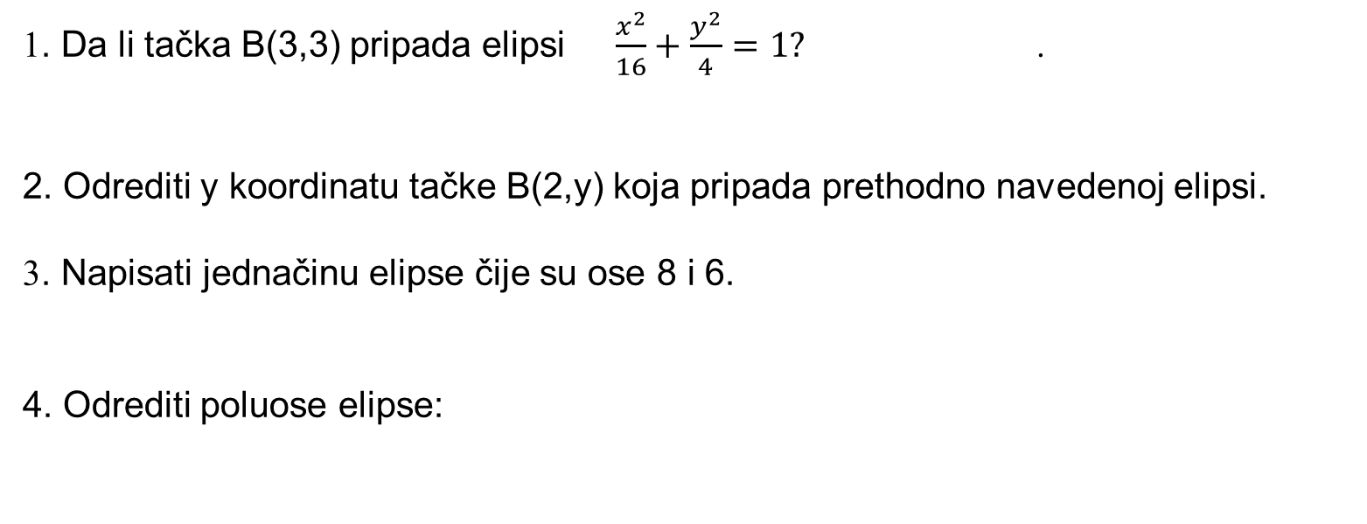
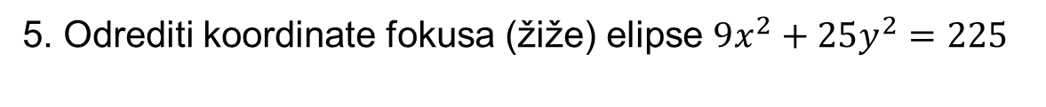
1. Da li tačka B(3,3) pripada elipsi $\frac{x^{2}}{16}+\frac{y^{2}}{4}=1?$ .
2. Odrediti y koordinatu tačke B(2,y) koja pripada prethodno navedenoj elipsi.
3. Napisati jednačinu elipse čije su ose 8 i 6.
4. Odrediti poluose elipse:
5. Odrediti koordinate fokusa (žiže) elipse $9x^{2}+25y^{2}=225$

Slide 5
6. Odrediti jednačinu elipse koja sadrži tačke M(6,4) i N(-8,3).
7. Žiže elipse i njeno tjeme (o,b) su tjemena jednakostraničnog trougla čija je površina $4\sqrt{3}$. Naći jednačinu elipse.

Slide 6
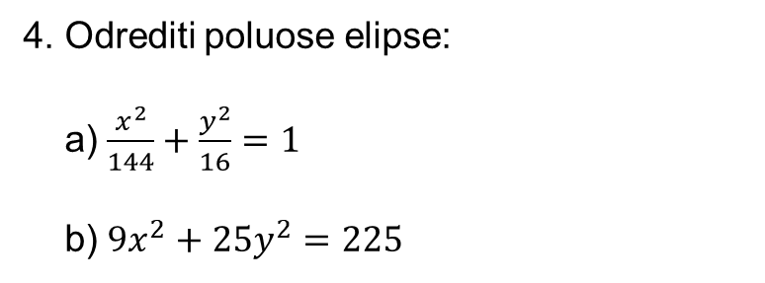
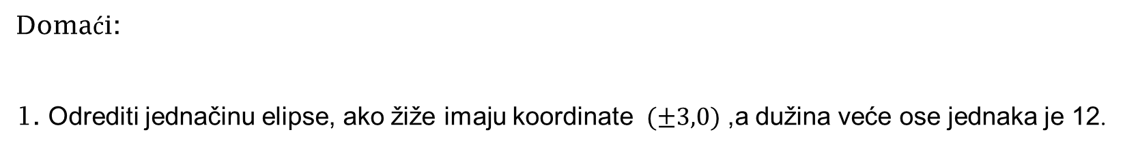
Domaći:
1. Odrediti jednačinu elipse, ako žiže imaju koordinate $(±3,0)$ ,a dužina veće ose jednaka je 12.
2. Napisati jednačinu elipse čije su poluose 3 i 4.
3. Odrediti jednačinu elipse koja sadrži tačke M(2,3) i N(-1,-5).
4. Odrediti poluose elipse:
a) $\frac{x^{2}}{144}+\frac{y^{2}}{16}=1$
b) $9x^{2}+25y^{2}=225$

